Slide 1
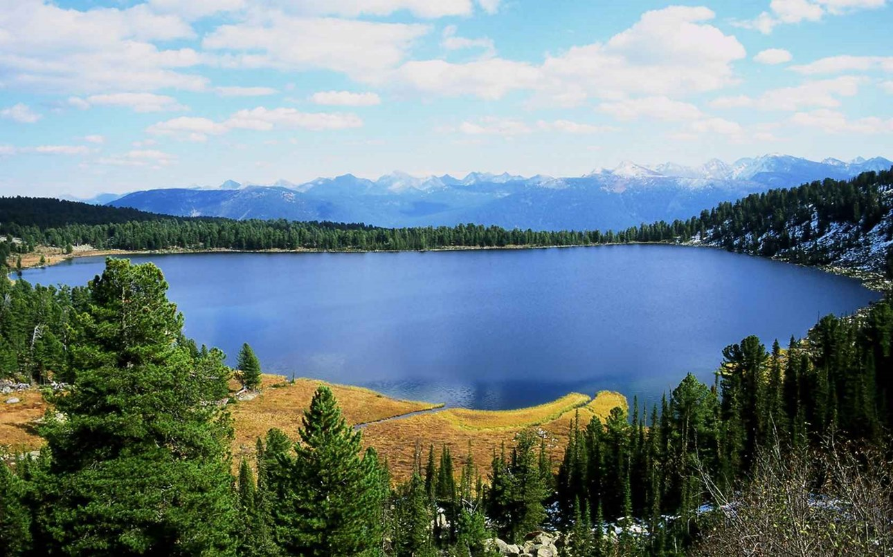
Заповедники России
Работу выполнила
ученица 8Ф класса
Майжева Ульяна
Учитель географии
Коростелёва Е.Ю., к.п.н

Slide 2
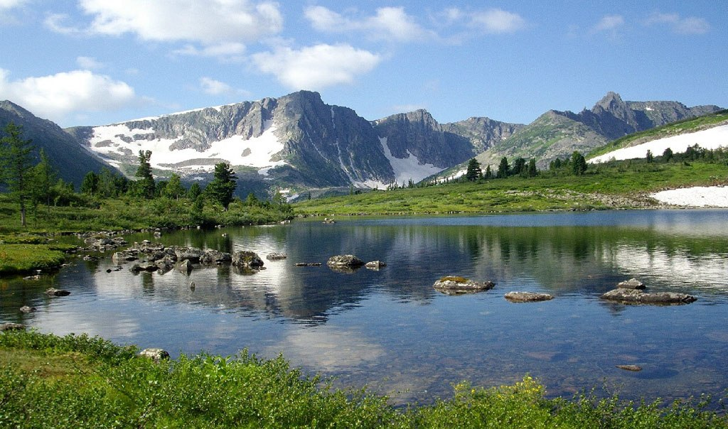
Заповедники России
Россия славится размерами своей огромной территории. Но мало кто догадывается, что на территории этой великой страны, есть множество прекрасных мест.
Государственный природный
заповедник «Юганский»

Slide 3
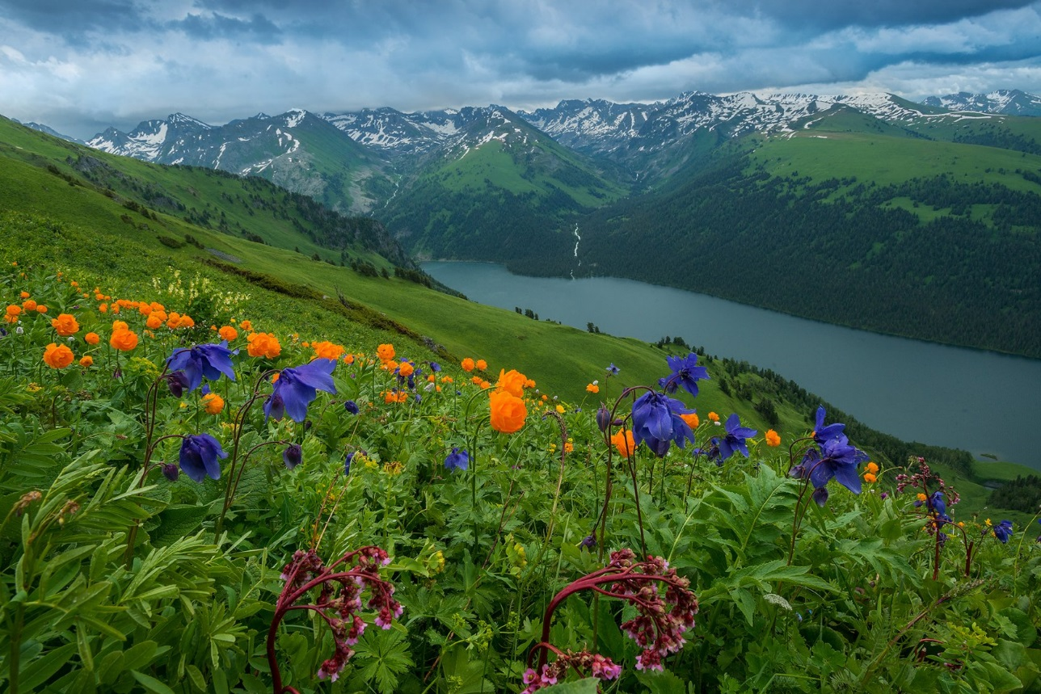
Понятие «Заповедник»
Запове́дник — участок территории (акватории), на котором сохраняется в естественном состоянии весь его природный комплекс. Как правило заповедники (в отличие от заказников) закрыты для посещения туристами, но в некоторых из них всё же действует пропускной режим. Для посещения заповедника требуется разрешение Минприроды Российской Федерации или непосредственного руководства заповедника.
Заповедник «Катунский»

Slide 4
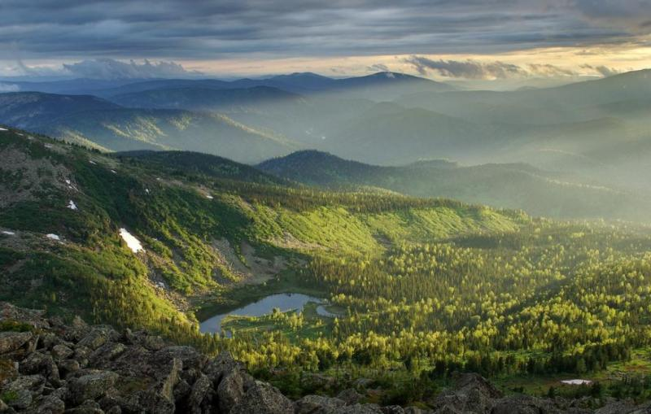
Численность заповедников в РФ
Лишь немногие знают, что в России есть одна из ведущих систем особо охраняемых территорий. Она сохраняет миллионы гектаров диких ландшафтов, в которых обитает бесчисленное множество растений и животных. В России насчитывается
101 заповедник (заповедники),
охватывающий около 1,4% всей
территории страны - от тундры
на севере до степей на юге,
от Черного моря до Берингова
моря.

Slide 5
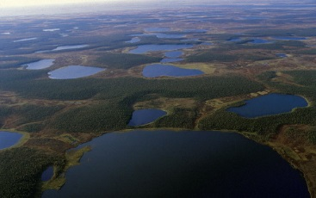
Самый большой заповедник в России
Самый большой заповедник в России — Большой Арктический заповедник. Он находится на территории полуострова Таймыр (более четырех миллионов гектаров), а также захватывает акватории арктических морей и близлежащие острова Северного Ледовитого океана (еще свыше одного миллиона гектаров).

Slide 6
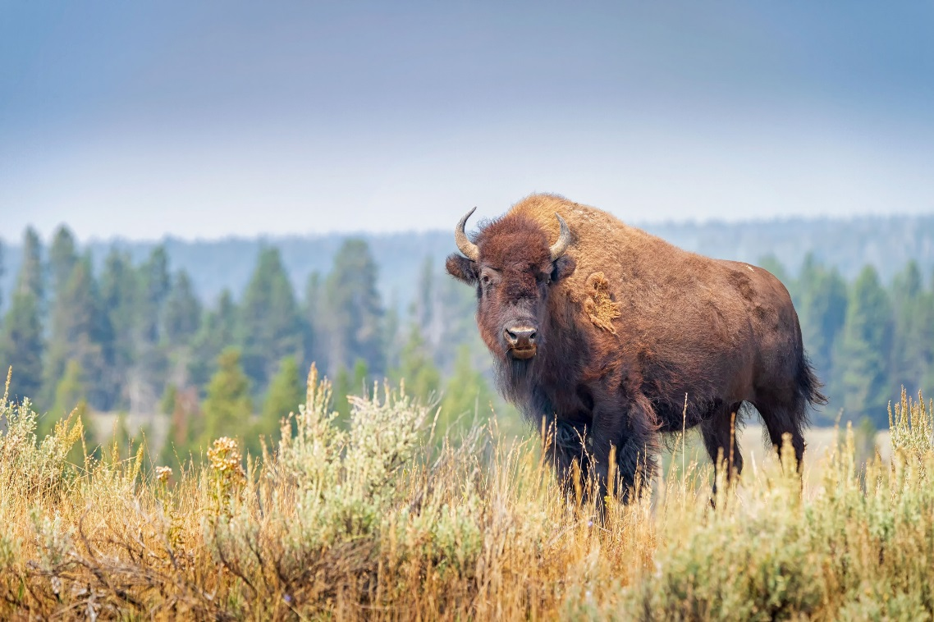
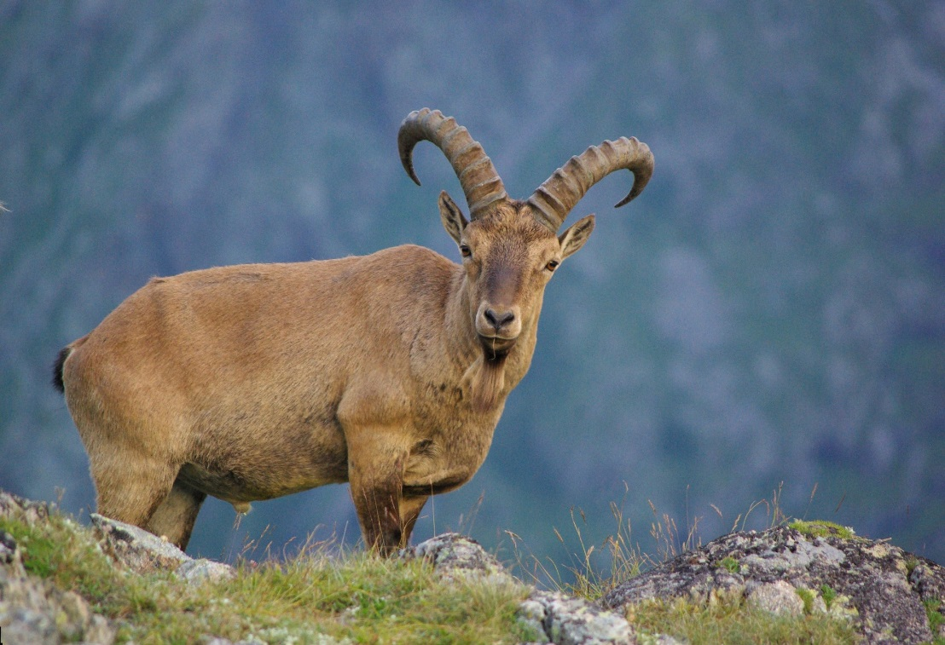
Кавказский заповедник
Кавказский заповедник является одним из лучших заповедников России. Он представляет собой в основном гористую территорию. Расположен на северном и южном склонах Западного Кавказа и входит в список объектов Всемирного природного наследия ЮНЕСКО. Кавказский заповедник — не тронутый человеком участок, что позволяет комфортно жить и размножаться редким зубрам и турам.
ЗУБР ТУР

Slide 7
Кавказский заповедник

Slide 8
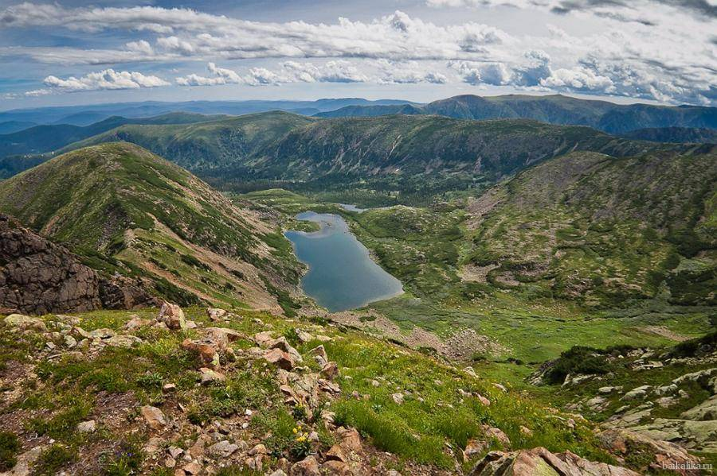
Баргузинский заповедник
Он является одним из старейших заповедников Российской Федерации. Изначально он был создан лишь для спасения соболей от уничтожения и изведения вида. Баргузинский заповедник расположен по другую сторону озера Байкал и занимает более трехсот тысяч гектаров земли. Данный заповедник стал биосферным, а затем был занесен в список всемирного наследия ЮНЕСКО. В 2016 году заповеднику исполнилось 100 лет.

Slide 9
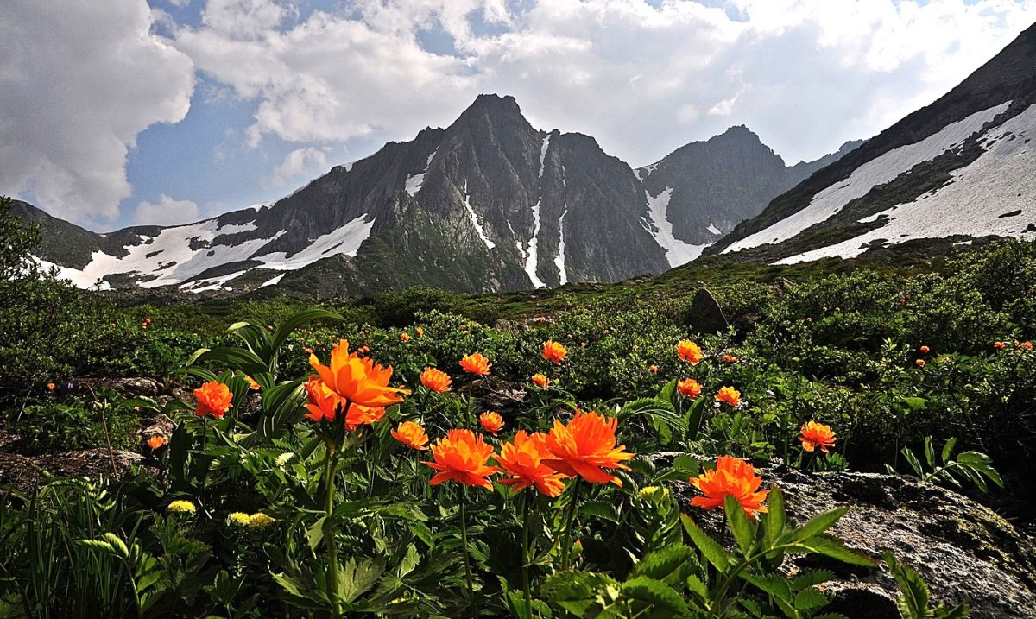
Заповедник «Кузнецкий Алатау»
Кузнецкий Алатау – один из лучших заповедников России. Он занимает место в центральной части Сибири. Круглый год посещают это место туристы, восхищаясь хвойными лесами и нетронутой природой. Самое необыкновенное место заповедника – Золотая Долина. Зона диких мест здесь гораздо разнообразнее и экзотичнее, чем в остальных местах.

Slide 10
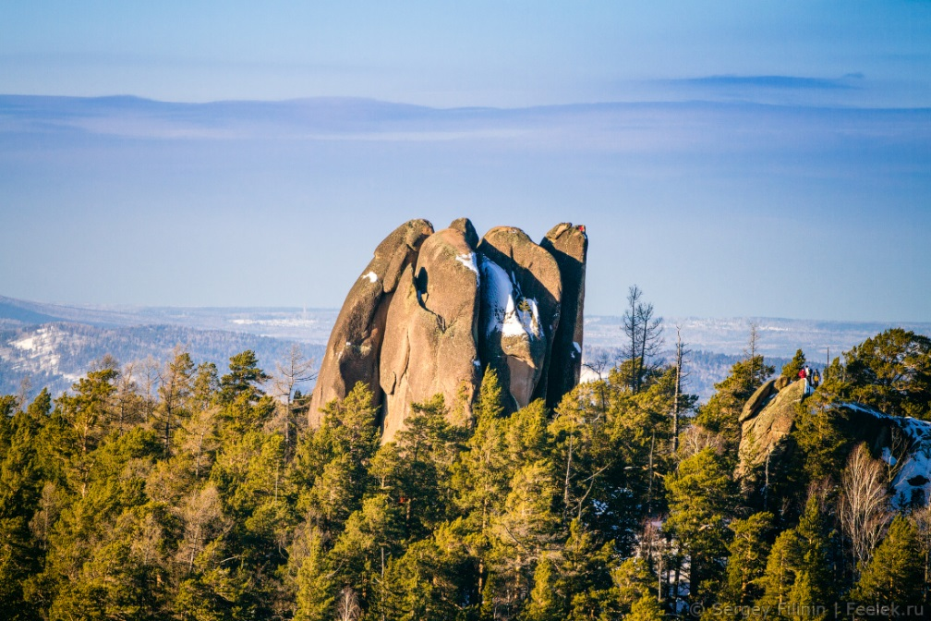
Заповедник «Столбы»
«Столбы» официально считается самым необычным заповедником. Столбами называют сиенитовые останцы, принадлежащие к горам Восточные Саяны. Люди, посещающие данный заповедник, в первую очередь, едут для занятий альпинизмом. Именно этот вид активного отдыха наиболее популярен в этом месте.

